Slide 1
УРОК ПОБЕДЫ
Учитель ИЗО
МБОУ «КСОШ №3»
Куварзина
Юлия Андреевна

Slide 3
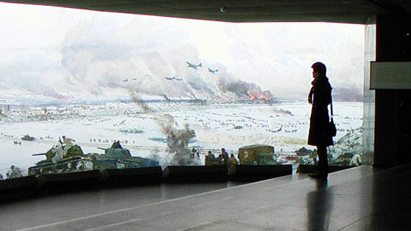
"За Родину!" Широков А.
«Прорыв блокады Ленинграда».

Slide 4
Диорама - лентообразная, изогнутая полукругом живописная картина с передним предметным планом (сооружения, реальные и бутафорские предметы).

Slide 5
Тема урока: Великая Отечественная война в искусстве диорамы.

Slide 6
Цель урока: изучить особенности искусства диорамы Великой Отечественной войны.

Slide 8
Ссылка на видеофрагмент к уроку:
https://www.youtube.com/watch?v=lkb9aEdgLik

Slide 9
«Контрнаступление советских войск под Москвой в декабре 1941 г.»

Slide 10
«Блокада Ленинграда»

Slide 11
«Сталинградская битва. Соединение фронтов»

Slide 12
«Курская дуга»

Slide 13
«Форсирование Днепра»

Slide 14
«Штурм Берлина»

Slide 15
Вывод:
Искусство диорамы наиболее ярко и детально помогает раскрыть ключевые события Великой Отечественной войны.
Диораму относят к массовому зрелищному искусству, в котором иллюзия присутствия зрителя в природном пространстве достигается синтезом художественных и технических средств.

Slide 16
Практическая работа по группам. Конструирование минидиорамы.

Slide 17
Источники:
Википедия. https://ru.wikipedia.org/wiki/%D0%94%D0%B8%D0%BE%D1%80%D0%B0%D0%BC%D0%B0
Музей Победы. https://victorymuseum.ru/exhibitions/electronic/dioramy/
Советская живопись: Картины о Великой Отечественной войне. https://aloban75.livejournal.com/996943.html
Youtube видео. https://www.youtube.com/watch?v=lkb9aEdgLik

